Slide 1

РЕКОМЕНДАЦИИ И СОВЕТЫ РОДИТЕЛЯМ по психологической подготовке к ГИА
Педагог-психолог: Гессе С.В.

Slide 2
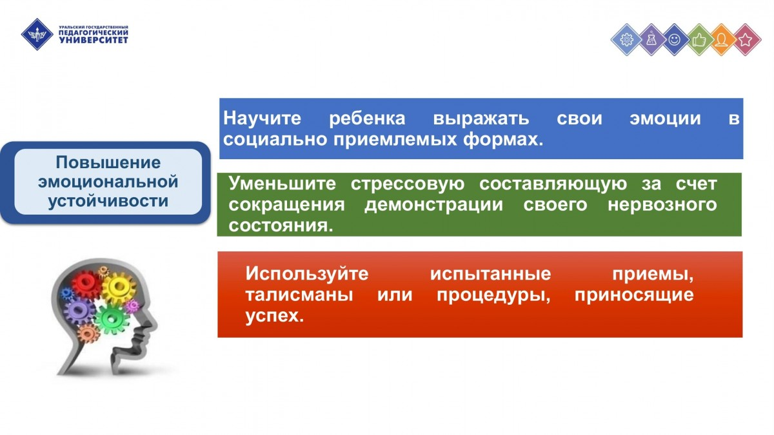
В экзаменационную пору всегда присутствует психологическое напряжение. Стресс при этом – абсолютно нормальная реакция организма. Лёгкие эмоциональные всплески полезны, они положительно сказываются на работоспособности и усиливают умственную деятельность. Но излишнее эмоциональное напряжение зачастую оказывает обратное действие.

Slide 3
Не секрет, что успешность сдачи экзамена во многом зависит от настроя и отношения к этому родителей. Чтобы помочь детям как можно лучше подготовиться к экзаменам, попробуйте выполнять несколько советов.
Виржиния Сатир (американский психолог) выявила, что для хорошего самочувствия, и даже просто для жизненного выживания ребёнку необходимо минимум 8 объятий в день!
Не стесняйтесь – обнимайтесь! Гладьте по голове ваше чадо, хорошо бы ещё лёгкий массаж предплечья!
1. Не тревожьтесь сами! Внушайте ребёнку мысль, что количество баллов не является совершенным измерением его возможностей.
2. Подбадривайте детей, хвалите их за то, что они делают хорошо.
Не стесняйтесь – обнимайтесь! Гладьте по голове ваше чадо, хорошо бы ещё лёгкий массаж предплечья!

Slide 4
3. Наблюдайте за самочувствием ребёнка, т.к. никто кроме вас не сможет вовремя заметить и предотвратить ухудшение состояния ребёнка, связанное с переутомлением.
4. Контролируйте режим подготовки, не допускайте перегрузок. Посоветуйте вовремя сделать передышку. Объяснит ему, что отдыхать, не дожидаясь усталости – лучшее средство от переутомления.
5. Обратите внимание на питание ребёнка! Исключить чипсы, газированную воду, кофеин содержащие напитки. Такие продукты, как рыба, творог, орехи, мёд, курага стимулируют работу головного мозга.
6. Вместе определите, «жаворонок» выпускник или «сова». Если «жаворонок» – основная подготовка проводится днём, если «сова»- вечером.

Slide 5
7. Накануне экзамена обеспечьте ребёнку полноценный отдых. Договоритесь, что вечером накануне экзамена он прекратит подготовку, прогуляется, искупается и ляжет спать вовремя. Последние двенадцать часов должны уйти на подготовку организма, а не знаний.
8. Непосредственно во время подготовки к экзаменам важно обходиться без допинга (кофе, крепкий чай, энергетические напитки, т.к. нервная система и так на взводе. Немалый вред может нанести работающий телевизор, радио. Ребёнок может слушать музыку во время подготовки, но пусть эта музыка будет без слов, инструментальная.
9. Посоветуйте детям во время экзамена обратить внимание на следующее:
- пробежать глазами весь текст, чтобы увидеть какого типа задания в нём содержаться, это поможет настроиться на работу;

Slide 6
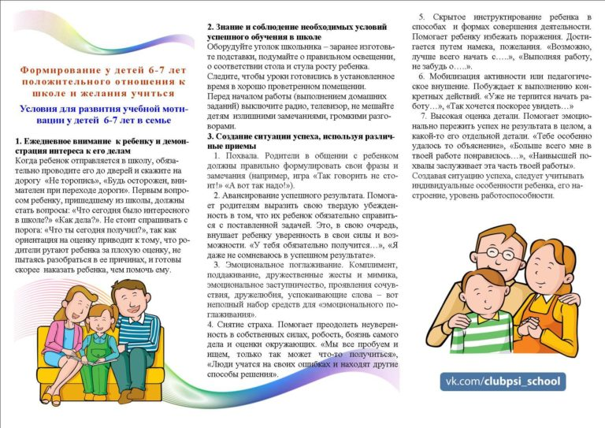
- внимательно прочитать вопрос до конца и понять его смысл (характерная ошибка во время тестирования – не дочитав до конца, по первым словам уже предполагают ответ и торопятся его вписать);
- если не знаешь ответа на вопрос или не уверен, пропусти его и отметь, чтобы потом к нему вернуться;
- если не смог в течение отведённого времени ответить на вопрос, есть смысл положиться на свою интуицию и указать наиболее вероятный вариант.
10. Не критикуйте ребёнка после экзамена.

Slide 7
ПОМНИТЕ: самое главное – это снизить напряжение и тревожность ребёнка и помочь ему организовать самого себя.
Родители не могут ВМЕСТО ребёнка сдать экзамены, но они могут быть ВМЕСТЕ с ребёнком во время его подготовки к экзамену.

